Slide 1
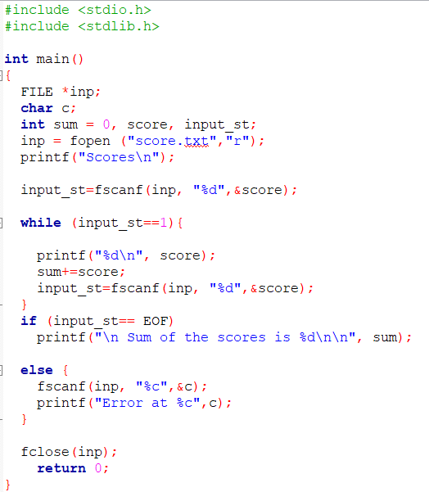
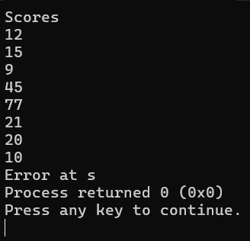
Read a bunch of integers from a file: Write a C program that reads from file numbers and prints their sum?

Slide 2

The for Statement: Nested Loop
Write a program to display the following outputs :
* * * * *
* * * * *
* * * * *
* * * * *
* * * * *
*
* *
* * *
* * * *
* * * * *
* * * * *
* * * *
* * *
* *
*
1
2
4
*
* *
* * *
* * * *
* * * * *
* * * * *
* * * *
* * *
* *
*
3
5
Tuesday, April 2, 2024

Slide 3
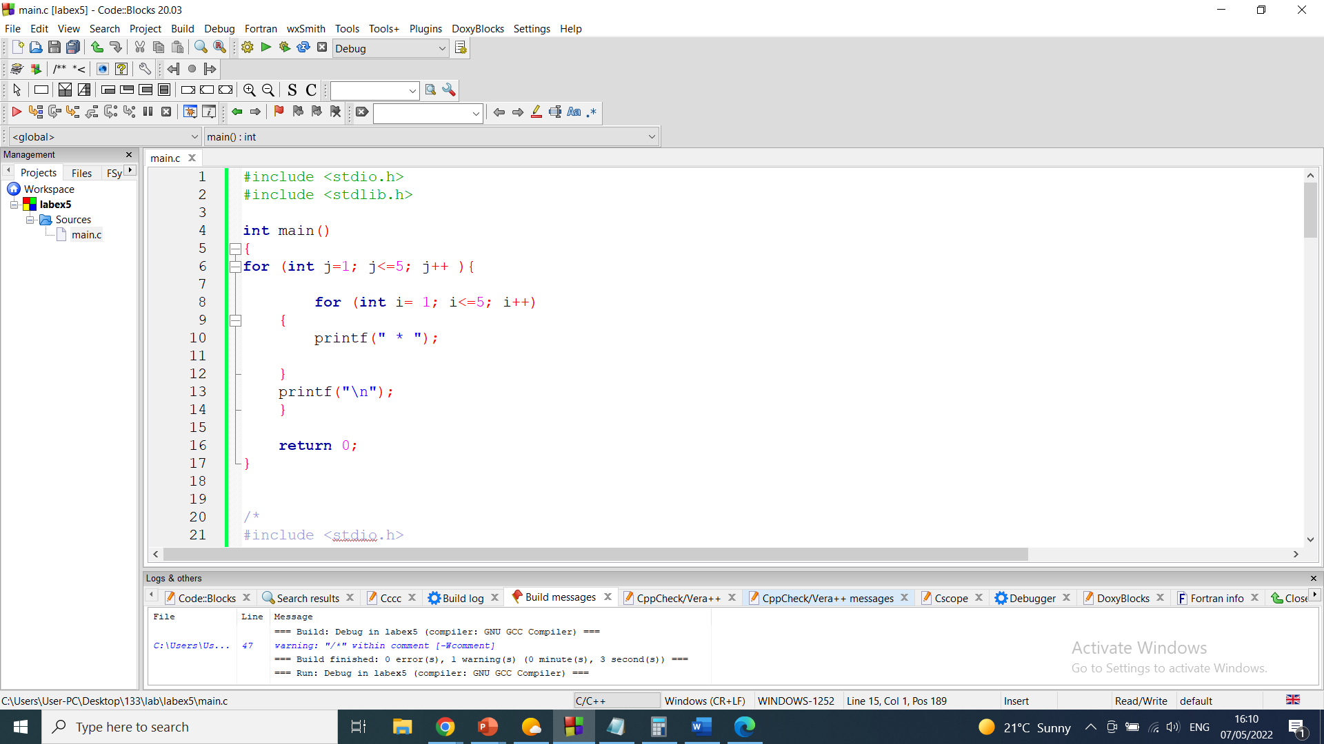
Nested Loop Square
i
* * * * *
* * * * *
* * * * *
* * * * *
* * * * *
j
Notes:
أول لوب يمثل عدد االسطور او number of rows اللوب الي بالداخل هو عدد النجوم بكل عامود

Slide 4
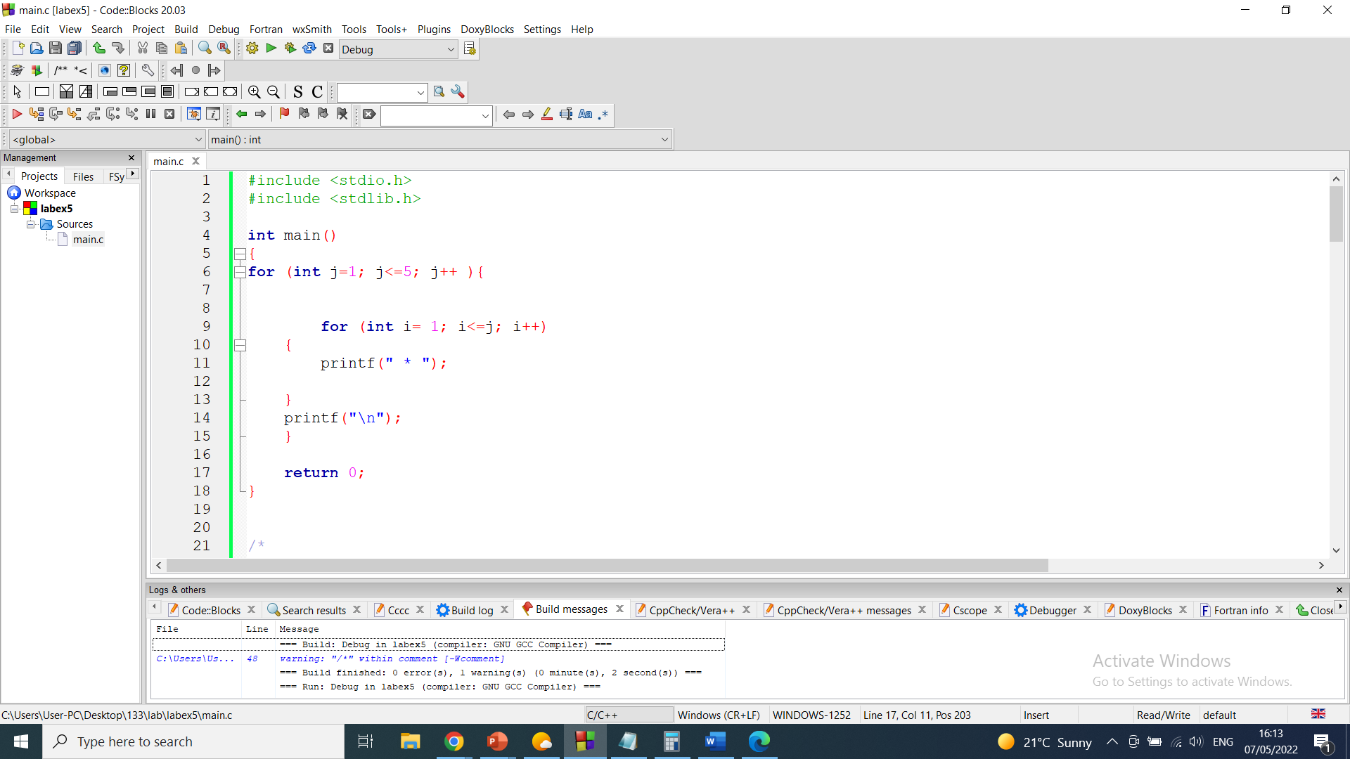
Nested Loop : Triangle
i
*
* *
* * *
* * * *
* * * * *
j
Notes:
اللوب الاول عدد السطور اللوب الثاني عدد النجوم الظاهره في كل عامود بنلاحظ انو عدد النجوم مساوي لقيمه السطر

Slide 5
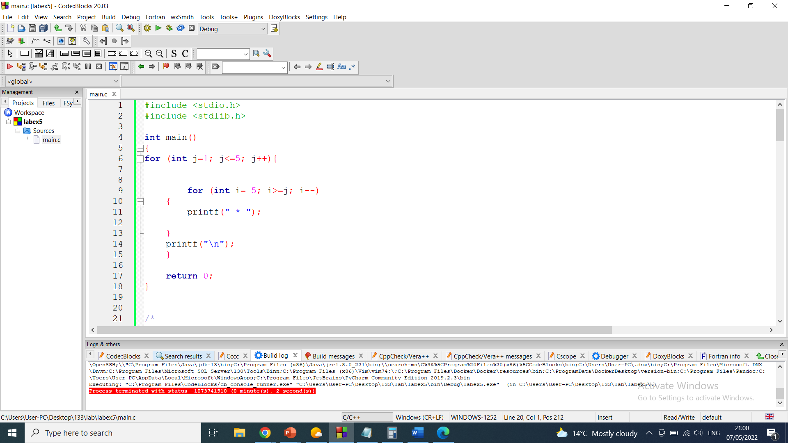
Nested Loop : Triangle
*
* *
* * *
* * * *
* * * * *
j
i

Slide 6
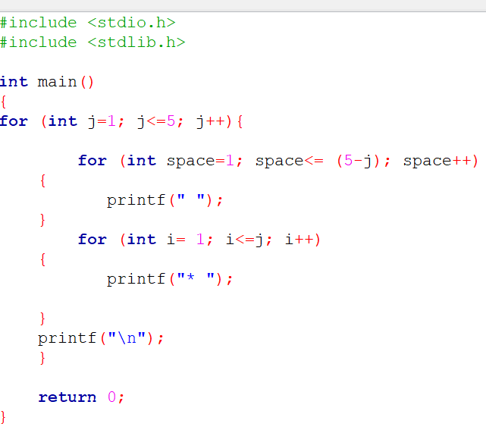
Nested Loop : Triangle
i
*
* *
* * *
* * * *
* * * * *
j
j | space | i
1 | 4 | 1
2 | 3 | 2
3 | 2 | 3
4 | 1 | 4
5 | 0 | 5
Notes:
عدد السطور او النمبر اوف روز – (i) بتساوي قيمه السبايس

Slide 7
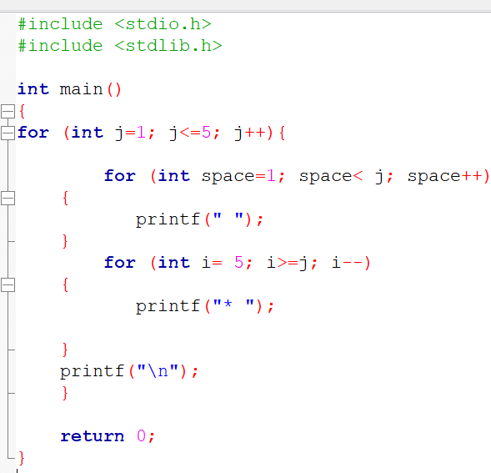
Nested Loop : Triangle
*
* *
* * *
* * * *
* * * * *
j
i
j | Space | i
1 | 0 | 5
2 | 1 | 4
3 | 2 | 3
4 | 3 | 2
5 | 4 | 1
Notes:
عدد السطور او النمبر اوف روز – (i) بتساوي قيمه السبايس

